Slide 1
SkiFree
Christian Monga I3BB
13.01.2023
Notes:
Christian Monga, classe informatica 3BB e presenterò il mio progetto del primo semestre
Compito → Ricreare gioco skifree utilizzando Unity

Slide 2
Indice
Progetto
Pianificazione
Design
Parte importante
Mancanze conosciute
Conlusioni
13.01.2023
Notes:
Parlerò inizialmente del mio progetto → scopo e cos’è skifree
Mostrerò pianificazione iniziale con differenze con quello che è realmente accaduto e lo Use Case realizzato inizialmente
In seguito farò vedere i design iniziali delle mie interfacce
Spiegherò la parte più importante, secondo me, del progetto, ovvero la generazione della mappa
Poi vi elencherò le parti che non ho implementato nel progetto e spiegherò il motivo
Infine farò delle conclusioni sul mio lavoro svolto

Slide 3
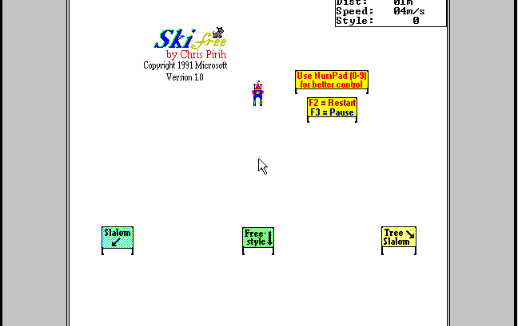
Progetto
Scopo
Cos’è
Ricreare SkiFree
Gioco di sci
13.01.2023
Notes:
Scopo → ricreare il gioco SkiFree utilizzando Unity
Cos’è → gioco di sci, l’utente comanda il personaggio con il cursore, l’obbiettivo è quello di percorrere più metri possibili con il punteggio più alto possibile
i punti si fanno grazie alle acrobazie corrette, se si sbaglia l’acrobazia non vengono assegnati i punti
dopo una determinata distanza percorsa si genererà uno yeti che cercherà di mangiare lo sciatore una volta mangiato il gioco si conclude

Slide 4
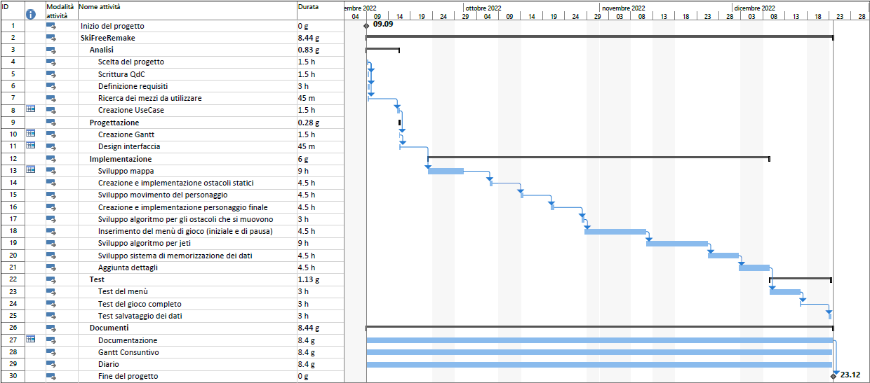
Gantt iniziale
13.01.2023
Notes:
Mia pianificazione iniziale
Parti più lunghe → Generazione mappa e algoritmo per lo yeti
Un giorno di lavoro per ogni attività, in modo da svolgere una o due attività ogni giorno
Gestire in modo efficiente il tempo

Slide 5
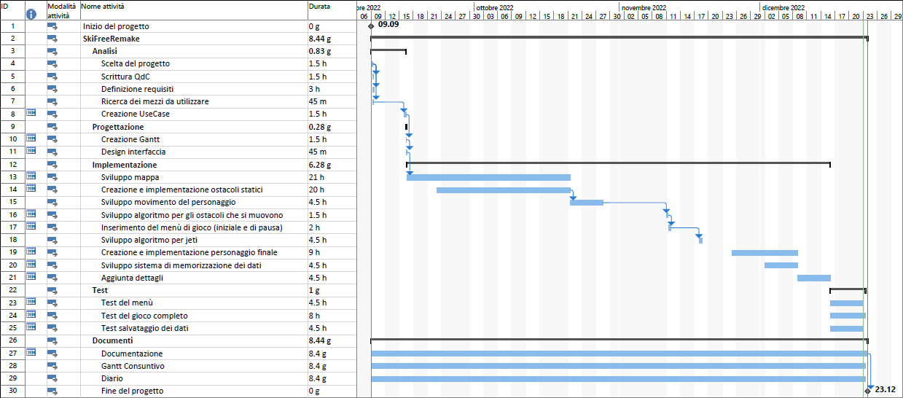
Gantt consuntivo
13.01.2023
Notes:
Com’è andata realmente
La mappa mi ha preso molto più tempo, ho dovuto svolgere le attività contemporaneamente
Parte centrale svolta in un ordine differente
Algoritmo per ostacoli dinamici, inserimento dei menu e algoritmo per lo yeti sono risultate molto più semplici del previsto
Ho riguadagnato il tempo perso con la mappa
Ultima parte ho svolto delle attività in parallelo perché, per esempio per l’implementazione del personaggio finale, stavo perdendo troppo tempo
Alla fine abbandonata implementazione del personaggio finale
Infine i test svolti tutti lo stesso giorno per mancanza di tempo

Slide 6
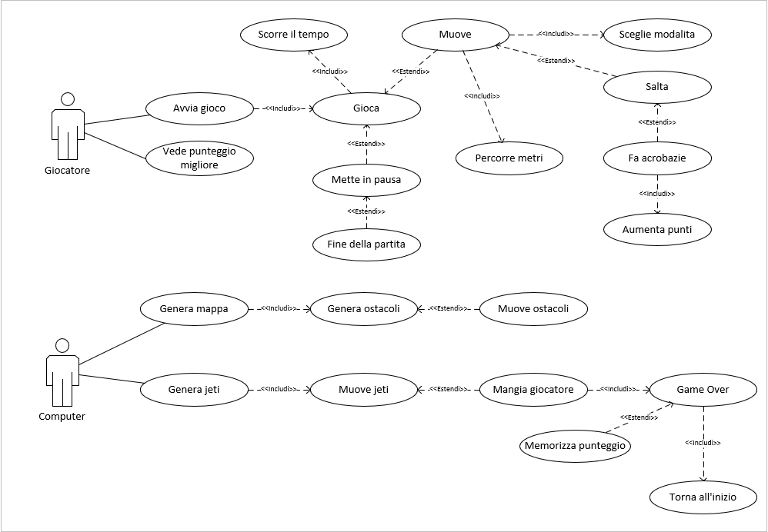
Use case
13.01.2023
Notes:
Use case rispecchia piuttosto bene il progetto realizzato
Uniche parti mancanti sono la memorizzazione e visualizzazione dei punteggi sui menu e la scelta della modalita
I punteggi perché non avevo più tempo per implementare questa funzionalità
Le modalità perché sarebbe stato troppo complicato gestirle insieme alla generazione della mappa
visto che avrei dovuto dividere la generazione in 3 parti

Slide 7
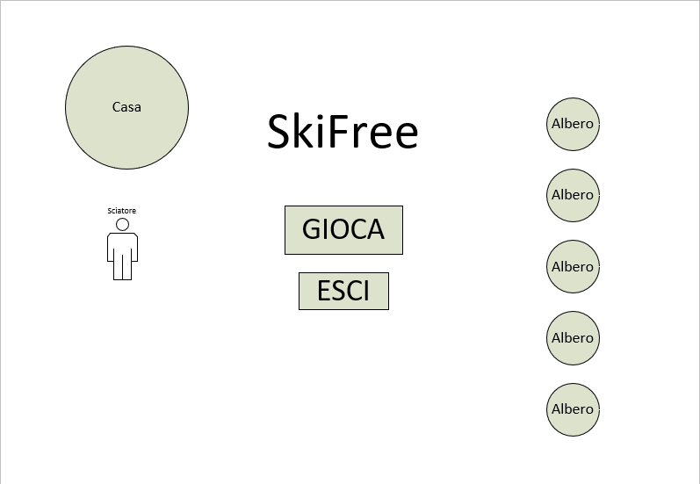
Design - Menu
13.01.2023
Notes:
Menu principale molto semplice e minimalista
Sfondo del mondo di gioco con lo sciatore, la sua casa e i vari ostacoli
Al centro scritta skifree con due pulsanti
GIOCA → avviare partita
ESCI → chiudere applicazione

Slide 8
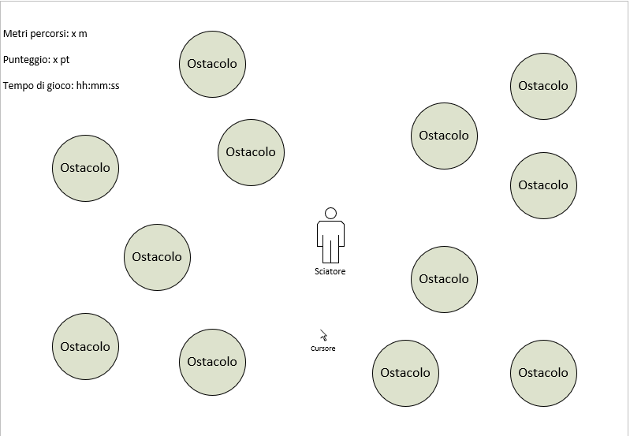
Design – Gioco
13.01.2023
Notes:
La camera punta sul personaggio che segue il cursore
In torno ovviamente ci sono i vari ostacoli
In alto a sinistra ci sono i dati della partita

Slide 9
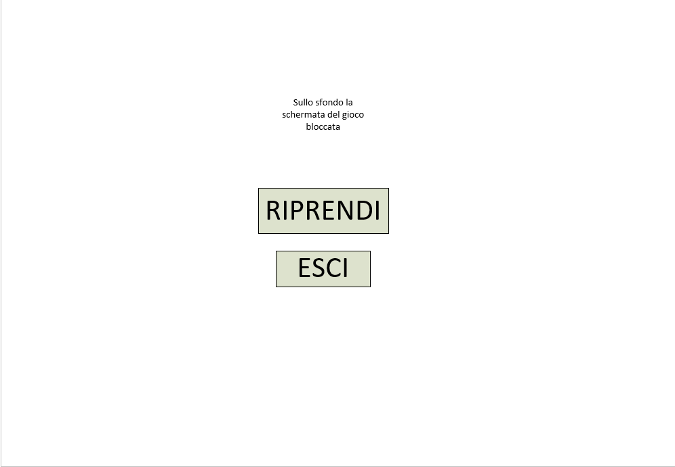
Design – Pausa
13.01.2023
Notes:
Quando si preme ESC si apre il menu di pausa
Sullo sfondo ci sarà la partità bloccata per un effetto di pausa
Al centro ci sono due pulsanti
RIPRENDI → riprendere la partita
ESCI → tornare al menu principale

Slide 10
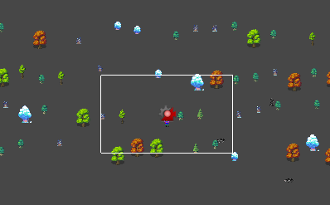
Parte importante
Generazione della mappa
Molto tempo impiegato
Linee di generazione
13.01.2023
Notes:
Parte più importante → generazione della mappa
È la parte che mi ha preso più tempo di tutte le attività perché
Non riuscivo a fare un algoritmo adatto al mio gioco
Generate linee orizzontali di punti di generazione sotto al personaggio
Vengono generati gli alberi in modo casuale
Alberi spostati in su o giù di poco per dare irregolarità alla mappa, dallo screenshot si vede bene
Mentre il personaggio avanza gli ostacoli sorpassati vengono distrutti automaticamente

Slide 11
Mancanze conosciute
Movimenti del personaggio
Pochi ostacoli
Modello dello sciatore
13.01.2023
Notes:
Prima cosa non sviluppata al meglio sono i movimenti del personaggio – velocità costante e non ha l’accelerazione
Avrebbe preso troppo tempo e non sarei riuscito a concludere il progetto
Ci sono pochi ostacoli presenti, solo alberi e lupi – non ho trovato modelli adatti al mio gioco e per non sprecare tempo ho lasciato perdere
Modello dello sciatore è ancora quello del gioco originale senza animazioni – non ho trovato un modello aggiornato
Unica altra opzione quella di crearlo da 0 – scartata in partenza

Slide 12
Conclusioni
Sono soddisfatto
Ho imparato a gestire un progetto
Ho imparato a sviluppare in Unity
13.01.2023
Notes:
Soddisfatto del lavoro e del risultato ottenuto
Non rispecchia tutte le aspettative iniziali
Complicato e impegnativo gestire e svolgere un progetto
Imprevisti soprattutto al giorno della consegna
Imparato a sviluppare con Unity, sempre interessato

Slide 13
Fonti
https://classicreload.com/win3x-skifree.html, 06-01-2023
13.01.2023

Slide 14
Grazie per l’attenzione

